Slide 1
Тұлға және әлеуметтік мінез құлық

Slide 2

Тұлға тек қана әлеуметтік-қоғамдық қатынастардың жемісі ғана емес, сонымен қатар әлеуметік іс-әрекеттердің маңызды субъектісі де болып саналады. Бұл іс-әрекет, қызмет қоғамның барлық салаларында әрдайым көрініп отырады.

Slide 3
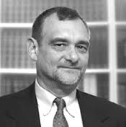
Көрнекті неміс әлеуметтанушысы Марк Вебер әрбір адам өзінің іс-әрекетіне белгілі бір мән, мағына береді деп атап көрсеткен. Олар осыларды өмірде қолданады. Одан әрі саналы адамның әлеуметтік іс-қимылы, әрекеті, қызметі өзінше жеке дара бағытталып, өмір сүре алмайды, ол әр уақытта басқа адамдарға бағытталады.

Slide 4
Вебер әлеуметік іс-әрекетті, қимылды 4 типке бөледі:
а) ақыл-ойдың мақсатқа бағытталуы (целерациональный). Мұнда әрбір іс-әрекеттің мақсаты мен құрылымының бір-біріне сәйкестігі көзделеді.
ә) іс-әрекеттің құндылыққа бағытталуы. Мұнда әрбір іс-әрекеттің басқа құндылық, бағалық үшін өмір сүруі (мысалы, діни немесе моральдық) көзделеді.
б) аффективтік, бұл адамның эволюциялық реакциясына негізделген (аффективия).
в) дәстүрлік (яғни салт-дәстүрлік), мұнда адмның іс-әрекеті белгілі бір дәстүр, салтқа сәйкес болады.

Slide 5
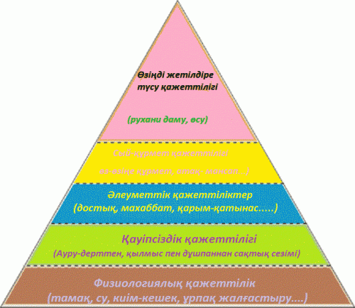
Адамды іс-әрекетке, қызметке итермелейтін негізіг себептер – қажеттілік, мұқтаждық, мүдде және мақсат. Қажеттілік өмірде болады, бірақ, ол қолда жоқ зәрулікке жатады. Қажеттілік табиғи және әлеуметтік болып екіге бөлінеді. Табиғи қажеттілік, ол өз кезегінде әлеуметтік қажеттілікке ұласады.
Қажеттілік – объективті дүниенің даму заңдарының негізгі бір түрі. Осыған орай тұлға қажетілікті терең, жан-жақты түсініп, оны меңгеріп, өзінің ісінде, қызметінде пайдаланып отырады. Екінші жағынан, қажеттілік тұлғаның өмірдегі белсеңділігін, жауапкершілігін арттырудың басты факторларына жатады. Тұлғаның атқаратын іс-әрекеті, қызметі белгілі бір нақты мүдделерді жүзеге асыруға бағытталады.

Slide 6

Жеке адам мен қоғам арасындағы әлеуметтік қатынастар әлеуметтік бақылау жӘлеуметтік бақылау дегеніміз, оның ішінде құқықтық түрде де реттеу арқылы әлеуметтік жүйені құрайтын элементтердің өзара әрекетін реттеу жолымен қамтамасыз етеді және сол жүйенің өздігінен басқарылу тәсілі болып табылады.
Сол сияқты әлеуметтік бақылау дегеніміз – ол жеке дара адам мен (индивидтің) қоғамның, азамат пен мемлекеттің өзара қатынастарын реттейтін құрал. Әлеуметтік бақылау шеңберіндегі әлеуметтік қатынас дегеніміз, ол – субъект (адам, адмдардың алуан топтары мен бірлестіктері) мен объектінің (сырт дүниенің), жай ғана қатынасы емес, бұлар әр түрлі сипаттағы элементтердің өзара қарым-қатынастары.
Сөйтіп әлеуметік бақылау дегеніміз, ол индивидтердің әлеуметтік тәртібін тек қана саяси мекемелердің ғана тұрғысынан емес, сонымен қатар басқа да әлеуметтік мекемелердің (яғни, білім берудің, мәдениеттің, мораль) тарапынан да реттеу болып табылады.
Әлеуметтік бақылау – топтың, ұжымның, қоғамның тұрақтыдығын, бірлігін сақтайды.ағдайында қалыптасып, іске асырылады.

Slide 7

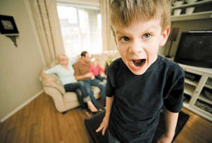
Адамның іс-әрекеті деп, оның мұқтаждығы мен алдына қойған мақсатты жүзеге асыруға бағытталған әрекеттердің жиынтығын айтамыз.
М. Вебер атап көрсеткендей, адамның мінез-құлқы деп, оынң іс-әрекетінің, қызметінің сыртқы көрінісін айтады. Оның негізгі үш түрі болады:
а) инстинктивті; ә) қарапайым; б) әлеуметтік;

Slide 8
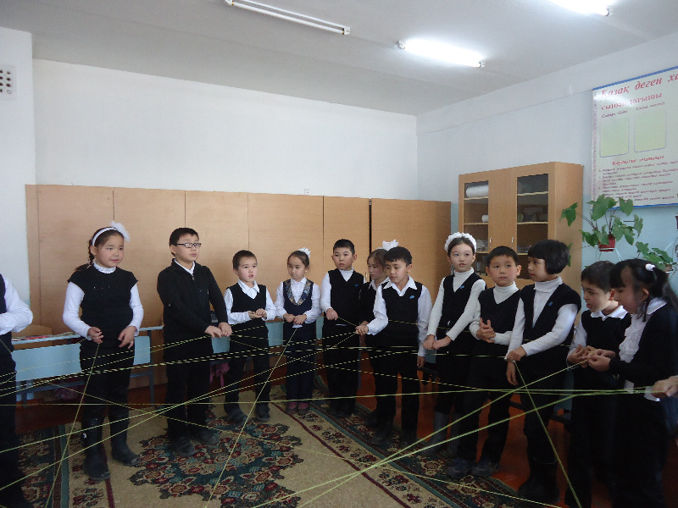
Мінез-құлықтың бірінші және екінші түрі көбінесе саналы, ерікті емес түріне жатады да, оның әлеуметтік мәні болмайды.
Мінез-құлықтың мұндай түрлерін, психология ғылымы зерттейді. Екінші жағынан, кейбір осындай тәртіптің түрлерінде әлеуметтік жақтар болуы мүмкін (мысалы, білместіктен, байқаусызда жасалған қылмыстар). Мінез-құлықтың саналы өз үлгісі тек адамға ғана тән. Ол адамның ақыл-ойының көмегімен еркін бақылауы арқылы іске асырылады. Сондықтан оынң әлеуметтік маңызы және әлеуметтік мәні болады. Мұндайды әлеуметтік мінез-құлық деп санаайды.

Slide 9


Нағыз әлеуметтік мінез-құлық - жақсылық істеуге бағытталған, адамның адамдар арасындагы мінез-құлқы.
Әлеуметтік мінез-құлық әр түрлі болады, олар:
а) индивидуалды (яғни, жеке адамның мінез-құлқы);
ә) ұжымдық – бұл жалпы мұқтаждығы, талап-тілегі және іс-әрекет мақсатының бірлігі кезінде құрылған ұйымдасқан топтың мінез-құлықтары;
б) бұқаралық – бұл бір типті, әрі ұйымдаспаған үлкен бұқара тобының мінез-құлқы.

Slide 10


Жеке адам мінез-құлқының құрылымы үш элементтен тұрады:
а) мотивация, мұқтаждық пен себеп-дәлелдердің көкейтесті мәселелері;
ә) шешімдер, яғни шешімнің мақсаты, оны іске асырудағы құралдарды іріктеп алу, жоспарлау;
б) іске асыру, өмірге ендіру. Бұл қоршаған ортаға әсер ету, болатын нәтижені талдау, іс-қимылдарды жүзеге асыру.

Slide 11
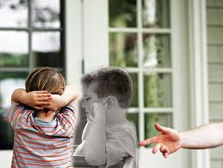
Әлеуметтік мінез-құлықтың өлшемі болып қылық (поступок) саналады.
Қылық – бұл іс-әрекет. Мұның әлеуметтік маңызы және мәні болады. Мысалы, анасы баласына уақытында тамақ бермесе, бұл жағымсыз қылық болып есептеледі.
Әлеуметтік тәртіп белгілі бір әлеуметтік ережелерге (нормаларға) сәйкес келсе, қалыпты дейді. Ал, мінез-құлық нормаға сәйкес келмесе, оны ауытқыған (немесе девиандтық) мінез-құлық дейді. Бұл ауытқуды әлеуметтанудың арнаулы теориясы – ауытқы мінез-құлқының әлеуметтануы зерттейді.
Ауытқу тәртібіне құқық пен мораль прициптерінен кейін кету, оларды бұзу жатады.
Ауытқу тәртібі еңбек, өндіріс саласында, жеке адамдар арасында, ұцымдық қарым-қатынастарда, қызметте, жұмыста, тұрмыс-салтында жиі кездесіп отырады. Мұндай жат қылықтарға бұзақылық, ұрлық, маскүнемдік, нашақорлық, өз-өзіне қол жұмсау, жезөкшелік, т.б. жатады. Мұндай ауытқу мінез-құлықтарына қарсы күрестер еліміздің барлық салаларында алуан түрлі әдістермен қатаң жүзеге асырылуда.

